Slide 1


IS353.O21.HTCL - MẠNG XÃ HỘI
GVHD: ThS. Thái Bảo Trân
Phân tích mạng xã hội dựa trên bài báo
Social Network Analysis Based on Graph SAGE
Presented by:
Nguyễn Quốc Huy
Lê Thị Kiều Lam
Trần Phan Thanh Thảo
Ngô Anh Tuấn

Slide 2

Chương 1: Tổng quan đề tài
Chương 2: Logistic Regression
Chương 3: Thuật toán DeepWalk
Chương 4: GraphSAGE
Chương 5: Phân tích thực nghiệm
Chương 6: Kết luận
Mục lục

Slide 3


TỔNG QUAN ĐỀ TÀI
1. Thông tin bài báo
Bài báo được đăng ở Hội nghị Quốc tế lần thứ 12 về Thông minh Tính toán và Thiết kế (ISCID) năm 2019.
Ngày diễn ra Hội nghị: 14-15 tháng 12 năm 2019.
Ngày được thêm vào IEEE Xplore: 14 tháng 5 năm 2020.
Nhà xuất bản: IEEE.
Địa điểm diễn ra Hội nghị: Hàng Châu, Trung Quốc.
Link bài báo: https://ieeexplore.ieee.org/document/9092549

Slide 4
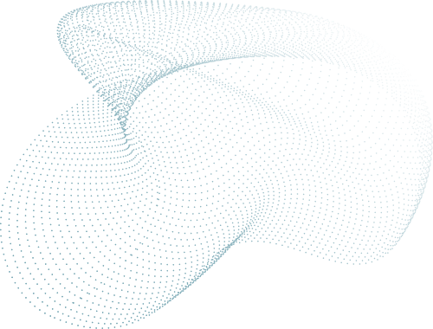

TỔNG QUAN ĐỀ TÀI
2. Bài toán đặt ra
Nguồn dữ liệu và nội dung:
Dữ liệu được rút ra từ mạng xã hội Sina Weibo.
Bao gồm thông tin cá nhân của người dùng và các tương tác giữa họ trên nền tảng này.
Phân loại dữ liệu:
Thông tin người dùng:
ID người dùng, tên người dùng.
Số người đang theo dõi và số người theo dõi họ.
Danh sách các người mà họ đang theo dõi và danh sách các người đang theo dõi họ.
Thông tin bài đăng:
Số lượng chia sẻ, bình luận và thích.
ID của người tương tác.

Slide 5
TỔNG QUAN ĐỀ TÀI
2. Bài toán đặt ra
Quá trình xử lý dữ liệu:
Thu thập và xử lý dữ liệu.
Tạo ra bảng kề của mối quan hệ giữa người dùng.
Tạo bảng thông tin người dùng.
Mục tiêu nghiên cứu: Dự đoán nhãn của người dùng dựa trên mối quan hệ và thông tin cá nhân.
Áp dụng mô hình GraphSAGE:
Sử dụng GraphSAGE để phân tích mạng xã hội.
So sánh với các phương pháp phân tích mạng xã hội truyền thống.
Thảo luận về giá trị của một số tham số của mô hình.
Cải tiến mô hình: Thực hiện các cải tiến trong phần lấy mẫu của mô hình để cải thiện hiệu suất.

Slide 6

TỔNG QUAN ĐỀ TÀI
3. Giới thiệu chung
Sự phát triển của mạng xã hội:
Mạng xã hội đã trở thành một phần không thể thiếu trong cuộc sống hàng ngày.
Sự lan rộng của các nền tảng mạng xã hội trực tuyến và di động đã có ảnh hưởng lớn trong nhiều lĩnh vực như quảng cáo, bầu cử, và giám sát ý kiến công cộng.
Sự xuất hiện của thông tin rác trên mạng xã hội gây khó chịu cho người dùng.

Slide 7
TỔNG QUAN ĐỀ TÀI
3. Giới thiệu chung
Mạng neural đồ thị (GNN):
Đồ thị đại diện cho các đối tượng (nút) và mối quan hệ (cạnh).
GNN sử dụng mạng neural để nắm bắt mối quan hệ trong đồ thị, thu thập thông tin từ các nút lân cận.
Ứng dụng của GNN:
Mạng xã hội: Phân loại nút, dự đoán liên kết, phân cụm.
Kỹ thuật sinh học và Atlas Kiến thức.
Khả năng của GNN:
Xử lý hiệu quả dữ liệu cấu trúc đồ thị.
Truyền tin nhắn giữa các nút, nắm bắt các mối quan hệ phức tạp.

Slide 8
TỔNG QUAN ĐỀ TÀI
4. Các công nghệ sử dụng
Logistic Regression
DeepWalk
GraphSAGE

Slide 9
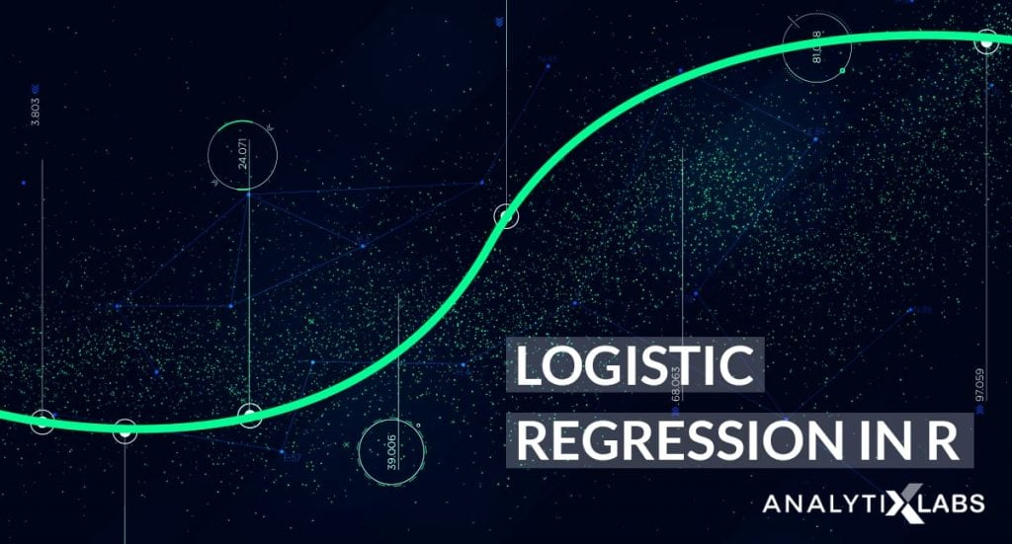
LOGISTIC REGRESSION

Slide 10
1. Giới thiệu thuật toán
Logistic Regression được gọi là phân lớp nhị phân - Binary Classification cụ thể mô hình này dùng để dự đoán output dựa vào các giá trị input đã cho. Hầu hết output của Logistic Regression chỉ có 2 giá trị như: True/False, Yes/No, 0/1,...

Slide 11
Mô hình máy học có giám sát
Sử dụng phương trình tuyến tính cho dự đoán
Sử dụng cho các bài toán phân lớp
Dự đoán giá trị của biến rời rạc
Sử dụng hàm độ lỗi Cross Entropy
Mục đích là tìm ra đường cong (đường cong sigmoid) để phân biệt các biến
Đầu ra là các giá trị trong khoảng (0,1)

Slide 12
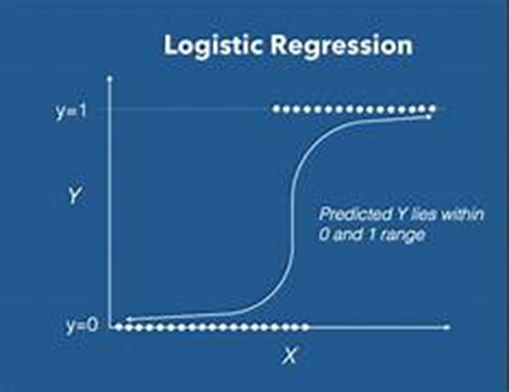
Trong bài báo này, Logistic Regression là mô hình phân loại truyền thống thường được sử dụng trong dựa trên thuật toán phân loại nút mạng xã hội truyền thống trên vòng lặp. Mô hình chỉ sử dụng các đặc điểm của các nút làm đầu vào của bộ phân loại và không sử dụng thông tin cấu trúc của dữ liệu

Slide 13
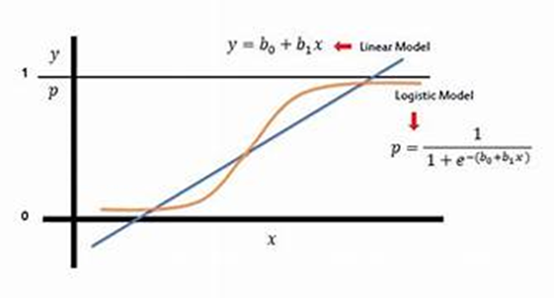
2. Hồi quy Logistic hoạt động như thế nào?
Hàm sigmoid:
Hồi quy Logistic làm việc dựa trên nguyên tắc của hàm sigmoid – một hàm phi tuyến tự chuyển đầu vào của nó thành xác suất thuộc về một trong hai lớp nhị phân.

Slide 14
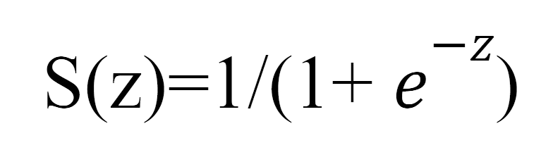
Hàm sigmoid được biểu diễn như sau:
Tính chất:
Hàm liên tục, cho giá trị trong khoảng (0,1).
Có đạo hàm trên mọi điểm.
Hàm Sigmoid nhận đầu vào là một giá trị z bất kỳ, và trả về đầu ra là một giá trị xác suất nằm trong khoảng [0,1]. Khi áp dụng vào mô hình Hồi quy Logistic với đầu vào là ma trận dữ liệu X và trọng số w, ta có z=Xw.

Slide 15
3. Hạn chế của Logistic Regression
Khả năng mô hình hóa phức tạp: Logistic Regression chỉ có thể mô hình hóa các quan hệ tuyến tính giữa biến đầu vào và biến mục tiêu, do đó không thể xử lý được các mối quan hệ phi tuyến tính hoặc cấu trúc phức tạp trong dữ liệu đồ thị.

Slide 16
Giả định về độc lập của các biến: Logistic Regression giả định rằng các biến đầu vào độc lập với nhau, điều này không phù hợp cho dữ liệu đồ thị với các đặc tính mạng lưới phức tạp.
Khả năng xử lý đặc trưng phiêu lưu (non-Euclidean features): Logistic Regression không thể xử lý các đặc trưng phiêu lưu như cấu trúc đồ thị hay thông tin về láng giềng của các đỉnh.

Slide 17

DeepWalk

Slide 18
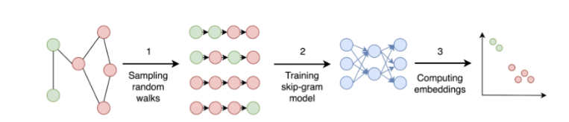
DeepWalk, một phương pháp tiếp cận mới để tìm hiểu các biểu diễn tiềm ẩn của các đỉnh trong mạng. Những biểu diễn tiềm ẩn này mã hóa các mối quan hệ xã hội trong một không gian vectơ liên tục, dễ dàng được các mô hình thống kê khai thác. Deep-Walk khái quát những tiến bộ gần đây trong mô hình hóa ngôn ngữ và học tính năng không giám sát (hoặc học sâu) từ chuỗi từ đến biểu đồ.
DeepWalk sử dụng thông tin cục bộ thu được từ các bước đi ngẫu nhiên được cắt ngắn để tìm hiểu các biểu diễn tiềm ẩn bằng cách coi các bước đi tương đương với các câu.

Slide 19
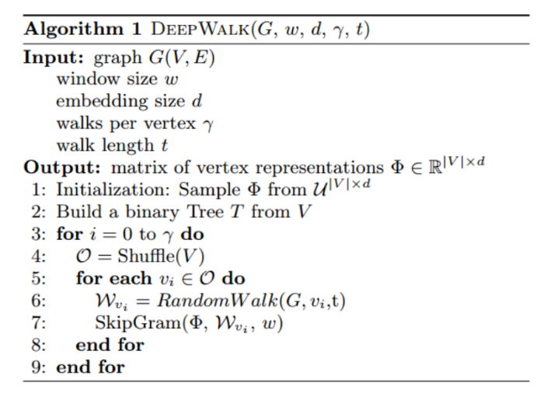
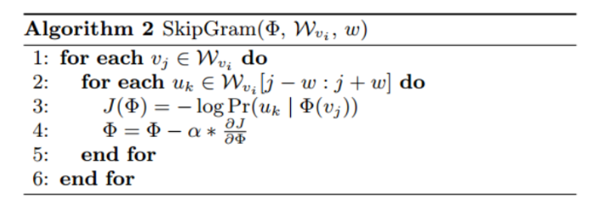
Mô tả thuật toán

Slide 20
Hạn chế của DeepWalk
Khả năng hiểu cấu trúc đồ thị: dựa vào việc nhúng đồ thị bằng cách tạo ra các biểu diễn đỉnh từ các dự đoán của mô hình dự đoán từ ngữ (language model), điều này không cho phép nắm bắt được cấu trúc toàn diện của đồ thị.
Khả năng xử lý thông tin từ láng giềng: không thực hiện tổng hợp thông tin từ các láng giềng của các đỉnh, có thể bỏ qua thông tin quan trọng từ mối quan hệ giữa các đỉnh trong đồ thị.
Khả năng mô hình hóa độ phức tạp: không thể mô hình hóa được cấu trúc phức tạp của dữ liệu đồ thị, đặc biệt là trong các mô hình học sâu cần phải xử lý những biểu diễn có kích thước lớn.

Slide 21
GraphSAGE

Slide 22
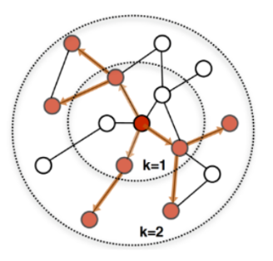
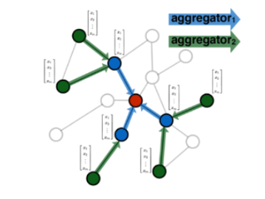
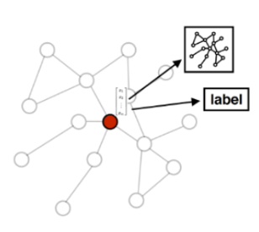
GraphSAGE là một khung để học biểu diễn quy nạp trên các biểu đồ lớn. GraphSAGE được sử dụng để tạo biểu diễn vectơ chiều thấp cho các nút và đặc biệt hữu ích cho các biểu đồ có thông tin thuộc tính nút phong phú.
Trong bài báo, GraphSAGE được sử dụng để phân loại nút trong mạng xã hội.

Slide 23
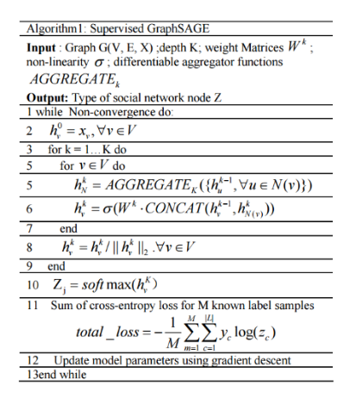
Mô tả thuật toán

Slide 24
Ưu điểm của GraphSAGE
Khả năng tổng hợp thông tin từ láng giềng
Xử lý các đặc trưng đồ thị
Tính linh hoạt và linh động
Hiệu suất cao
Áp dụng rộng rãi

Slide 25
KẾT LUẬN
Việc phân loại các nút mạng xã hội có giá trị ứng dụng quan trọng trong đời sống thực.Việc phân loại nút hỗ trợ rất nhiều trong quá trình nghiên cứu cũng như ở đa dạng các lĩnh vực.
Kiến thức các thuật toán: Logistic Regression, thuật toán học sâu như DeepWalk, GraphSAGE.
So sánh độ chính xác giữa các thuật toán thuật toán truyền thống Logistic Regression, DeepWalk với thuật toán đồ thị GraphSAGE

Slide 26

Cảm ơn cô đã theo dõi!

